Slide 1

手把手教你学littleVGL
主讲人 ：正点原子团队
硬件平台：正点原子开发板
版权所有：广州市星翼电子科技有限公司
教学平台：www.yuanzige.com 原子哥
淘宝店铺：http://openedv.taobao.com
技术论坛：www.openedv.com
公众平台：正点原子

Slide 2
手把手教你学littleVGL
lv_win窗体

Slide 3
参考资料
参考资料
正点原子文档：littleVGL学习文档
littleVGL官方文档：
https://docs.littlevgl.com/zh-CN/html/index.html
全套视频观看：www.yuanzige.com

Slide 4
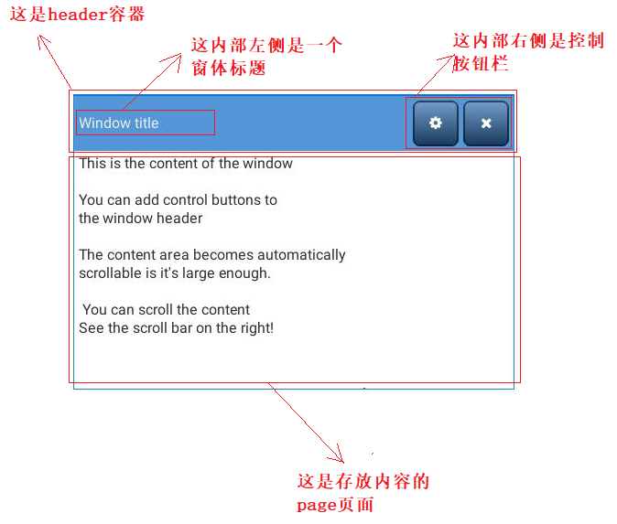
1.介绍
lv_win窗体是一个最复杂的类似于容器的控件,它主要是由上下俩部分组成,上面主要是一个header容器,下面主要是一个存放内容的page页面,在header容器里的左侧是一个窗体标题,在右侧是一个控制按钮栏,所以换句话来说,它其实就是我们之前学过的lv_cont容器控件,lv_label标签控件,lv_page页面控件的一个组合使用,具体的构成图如下所示:

Slide 5
1.介绍
对于上面的窗体标题你是可以通过lv_win_set_title(win, title)接口来设置的,当然了,你还可以往右侧的控制按钮栏添加控制按钮,这是通过lv_win_add_btn(win, &img_src)接口来完成的,其中的img_src就是lv_img图片章节中学过图片源,被添加的控制按钮是依次从右往左排的,
而且按钮的高度和宽度是相等的,不过你可以用lv_win_set_btn_size(win, size)接口来给所有的控制按钮设置统一的大小,然后这里有一点你需要注意的是,header容器的高度会根据控制按钮的高度来自动确定的.
我们知道lv_win窗体的下面是一个用来存放内容的lv_page页面控件,所以lv_win窗体是具有lv_page的某些特性的,比如用lv_win_set_sb_mode(win, LV_SB_MODE_...)接口来设置窗体中的滚动条模式,用lv_win_scroll_hor(win, dist_px)接口和lv_win_scroll_ver(win, dist_px)接口来滚动窗体页面,或者用lv_win_focus(win, child, LV_ANIM_ON/OFF)接口来将窗体页面中的某个子对象直接处于可见状态,对于滚动和focus操作动画的时长是可以通过
lv_win_set_anim_time(win, anim_time_ms)接口来设置的,如果你想调整窗体页面的布局方式,你可以调用lv_win_set_layout(win, LV_LAYOUT_...)接口来进行设置,上面说到的这些API接口都是能够在lv_page页面控件章节中找到对应体的.

Slide 6
2.1主要数据类型
1.窗体样式数据类型

Slide 7
2.2 API接口
1.创建窗体
2.添加控制按钮
3.设置窗体的标题
4.设置控制按钮的大小
5.设置窗体页面的布局方式
6.设置窗体页面中的滚动条模式
7.设置动画时长
8.设置样式
9.设置窗体是否能够被拖拽

Slide 8
2.2 API接口
10.将页面中的某个子对象处于可见状态
11.将窗体页面进行水平滚动
12.将窗体页面进行垂直滚动
13.获取窗体的page页面对象
14.获取某控制按钮所在的窗体对象

Slide 9
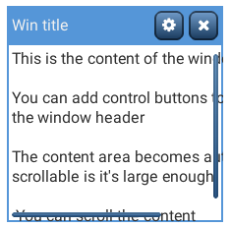
3.例程演示

Slide 10

感谢支持正点原子团队
硬件平台：正点原子开发板
版权所有：广州市星翼电子科技有限公司
学习平台：www.yuanzige.com
淘宝店铺：http://openedv.taobao.com
技术论坛：www.openedv.com

